Slide 1
Математика для Data Science
Введение
Владимир Анатольевич Судаков
доктор технических наук,
Профессор кафедры 806 МАИ
sudakov@ws-dss.com
Telegram: @vladimir_255

Slide 2
Содержание курса
Цели и задачи Data Science
Математические основы
Манипулирование данными
Оценки и ранги
Статистический анализ
Визуализация данных
Математические модели
Линейная алгебра
Линейная и логистическая регрессии
Методы измерения расстояний и сетей
Машинное обучение с учителем и без учителя
Методы машинного обучения с подкреплением
Вероятностные графовые модели

Slide 3
Литература
https://github.com/sudakov/math-for-ds
Steven S. Skiena. The Data Science. Design Manual
Джоэл Грас. Data Science. Наука о данных с нуля
Вентцель Е.С. Теория вероятностей
Пугачев В.С. Теория вероятностей и математическая статистика
Triola, Mario F. Elementary statistics
Олег Ларичев. Теория и методы принятия решений, а также Хроника событий в Волшебных странах.
Стюарт Рассел, Питер Норвиг. Искусственный интеллект: современный подход (AIMA-2)
Аллен Б. Дауни. Изучение сложных систем с помощью Python
http://allendowney.github.io/ThinkBayes2/

Slide 4
Правила
Решения публиковать на github. Присылать мне ссылку на почту или в telegram, каждый раз когда хотите мне их показать.
Решения присылать за 48 часов до занятий
Лучше прислать недоделанное решение, чем вообще ничего
Можно и нужно спрашивать. Лучше если вопрос будет коротким
У нас будут контрольные, но когда – заранее неизвестно
Пропустить можно, не более 2-х занятий в семестр (и лекции и практика). Опоздание больше 15 минут – пропуск. Отсутствие ответа на вопрос при онлайн-встрече – пропуск.
За активность/ответы на занятиях будут дополнительные плюсы.
Вовремя решенные ДЗ, контрольные без ошибок, и не более 2-х пропусков – автомат на зачете

Slide 5
Data Science
раздел информатики, изучающий проблемы анализа, обработки и представления данных в цифровой форме
Объединяет методы по обработке данных в условиях больших объёмов и высокого уровня параллелизма, статистические методы, методы интеллектуального анализа данных и приложения искусственного интеллекта для работы с данными, а также методы проектирования и разработки баз данных

Slide 6
Отличия Data Scientist от программистов
Данные против ориентированности на метод. Ученые ориентируются на данные, а программисты - на алгоритмы.
Забота о результатах. Реальных ученых заботят ответы.
Достоверность. Реальные ученые привычны к идее, что в данных есть ошибки, а программисты - обычно нет: "мусор на входе, мусор на выходе", как способ сказать, что это не моя проблема.
Точность. Ничто никогда не является совершенно истинным или ложным, в то время как в информатике либо математике все или истин­но, или ложно. 8/13 = 0,61538461538

Slide 7
Вопрос для обсуждения
Многие методы Data Science и Machine Learning появились достаточно давно - 50-70 года прошлого века, но активно использоваться в бизнесе начали только сейчас
С чем это связано?
Что такого случилось?
Что есть сейчас и чего не было тогда?

Slide 8
Искусственный интеллект
ГОСТ Р 59277— 2020:
Искусственный интеллект (artificial intelligence):
комплекс технологических решений, позво­ляющий имитировать когнитивные функции человека (включая самообучение, поиск решений без за­ ранее заданного алгоритма и достижение инсайта) и получать при выполнении конкретных практически значимых задач обработки данных результаты, сопоставимые, как минимум, с результатами интеллектуальной деятельности человека

Slide 9
Машинное обучение
Машинное обучение (англ. machine learning, ML) — это исследование компьютерных алгоритмов, которые автоматически улучшаются благодаря опыту и использованию данных
Алгоритмы машинного обучения создают модель на основе выборочных данных, известных как «обучающие данные», чтобы делать прогнозы или предлагать решения, не будучи явно запрограммированными на это

Slide 10
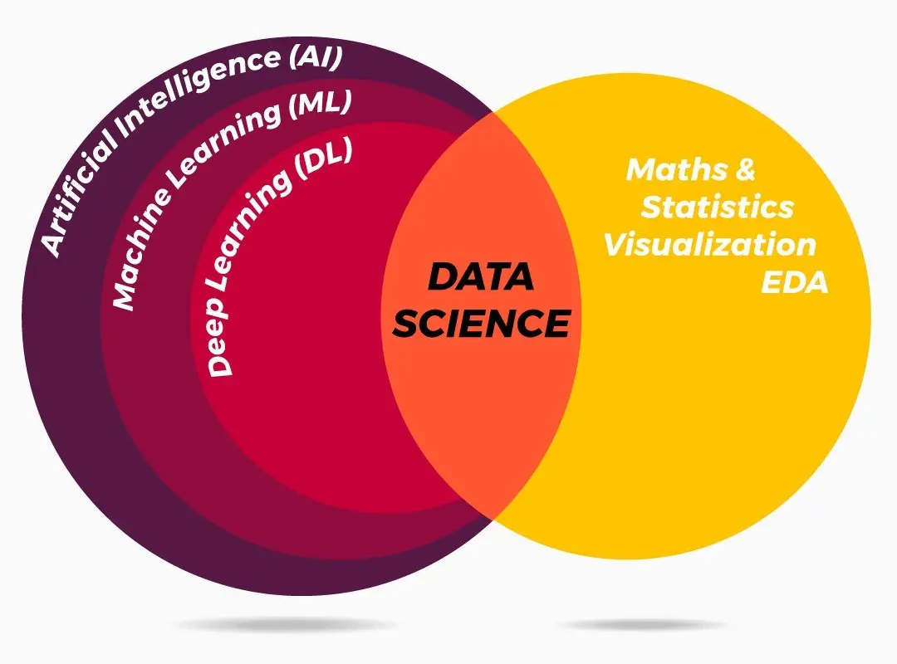
Взаимосвязи между науками

Slide 11
Давайте подумаем про цели
Зачем мы учим машины? Например, получить прогноз продаж
Какие у разработчика моделей?
А какие цели у бизнеса?

Slide 12
Цели
Прибыль (часто важность не велика в краткосрочной перспективе)
Доля рынка (важность велика)
Сделать людей счастливыми
Прославится
Обеспечить долгую, стабильную жизнь компании
Не знаю....

Slide 13
Подходы ИИ
Поиск решений (оптимизация)
ЛПР
СППР
Машинное обучение
Эксперты ЭС

Slide 14
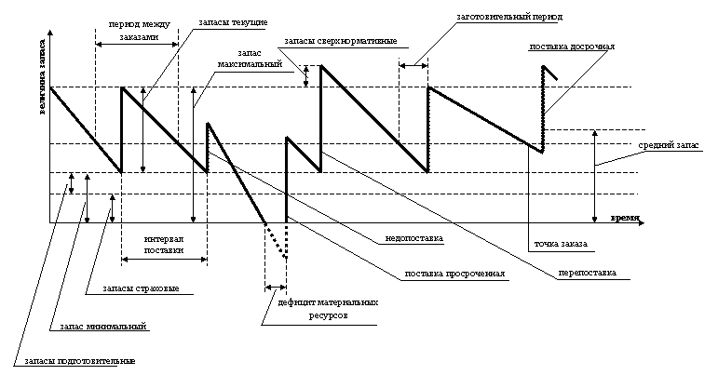
Пример из бизнеса FMCG

Slide 15
Машинное обучение
Обучение с учителем
Обучение без учителя
Обучение с подкреплением
Машинное обучение

Slide 16
Задачи машинного обучения
Регрессия
Классификация
Ранжирование
Кластеризация
Понижение размерности

Slide 17
Где брать данные
kaggle.com
T-100 Domestic Segment Data
opensky-network.org
…..

Slide 18
Итоги
Критерии и цели не определены
Нет данных
Пространство поиска решений колоссально – даже суперкомпьютер не справится
Нужно справиться с тремя сложностями:

Slide 19
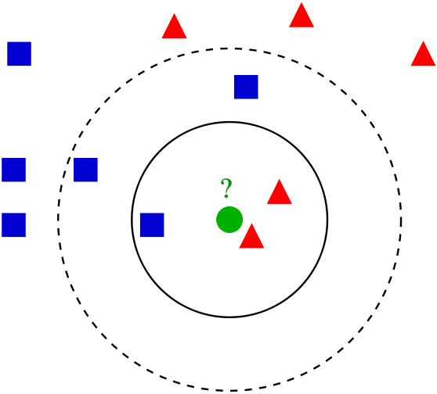
Метод ближайших соседей
Правило классификации: объект принадлежит тому же классу что и его k-ближайший соседей.
Близость определяется в пространстве признаков.

Slide 20
Задача № 1
Давайте познакомимся:
Что Вы пьете по утрам? Чай или Кофе? Научите модель прогнозировать утренний напиток методом k ближайших соседей.
Разбиваемся на команды 3-4 человека:
Распределение ролей
Парное программирование
Подготовка исходных данных
Тестирование
Анализ – какое k лучше?
Показ решения
Code review чужой бригадой.
Обсуждение
Какое решение лучше и почему?

Slide 21
Попрактикуемся
Запишем метрику близости
Запишем алгоритм

